Slide 1


Slide 2
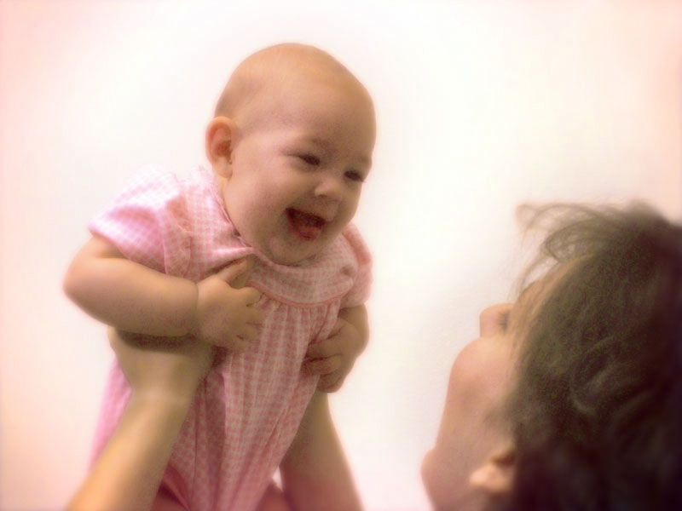
O quê você faria
se pudesse nascer
novamente?

Slide 3

A Bíblia apresenta
a chance de um
novo nascimento

Slide 4
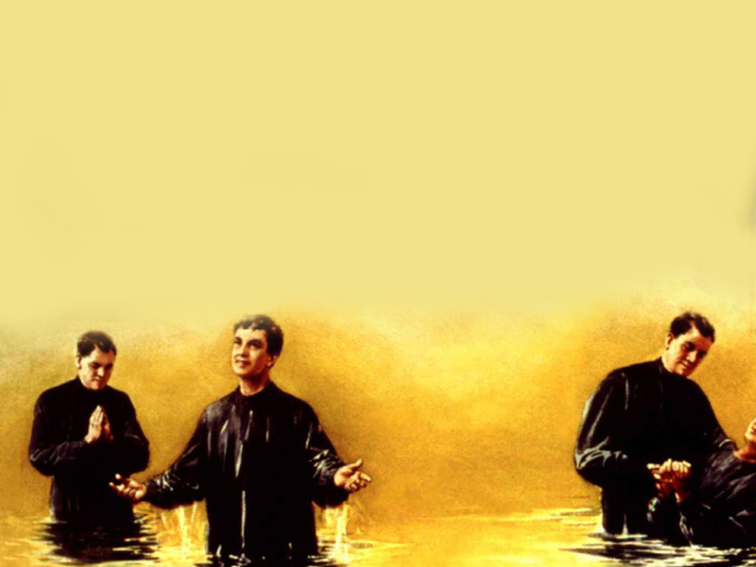
Este novo nascimento é o batismo

Slide 5
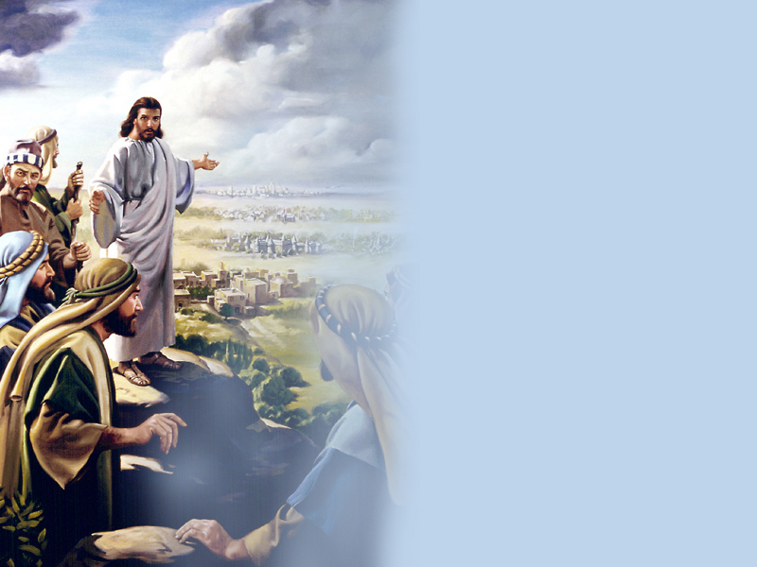
Jesus ordenou:
“Portanto ide, fazei discípulos de todas as nações, batizando-os em nome do Pai, e do Filho, e do Espírito Santo; ensinando-os a observar todas as coisas que eu vos tenho mandado…”
Mat. 28:19 e 20.

Slide 6
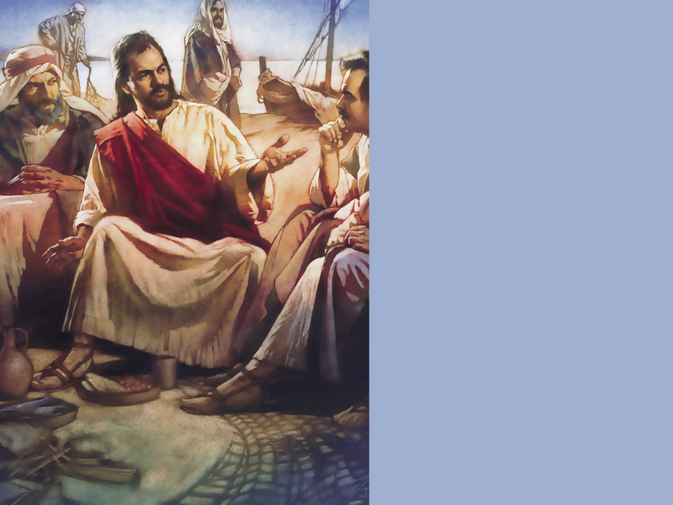
Ir a todas as pessoas,
Ensinar a guardar todos os ensinos de Cristo,
E batizar em nome do Pai, do Filho e do Espírito Santo.

Slide 7
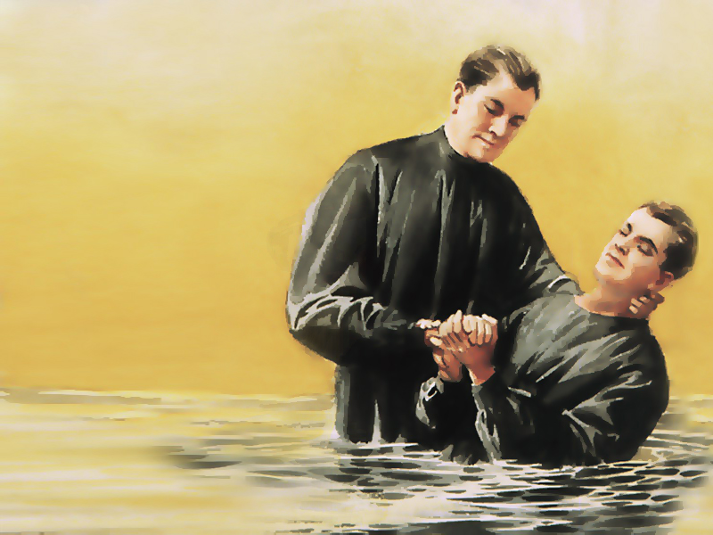
É o batismo realmente importante?
Fará alguma diferença se eu for ou não batizado?

Slide 8
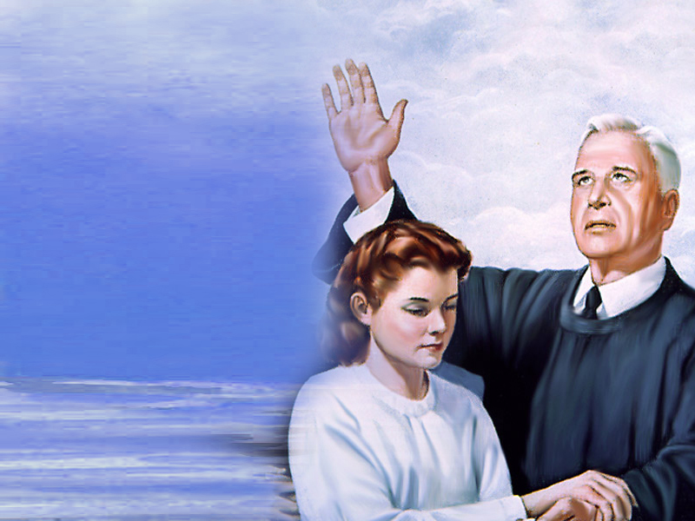
“Quem crer e for batizado será salvo; mas quem não crer será condenado”. Marcos 16:16
“Quem não nascer da água e do Espírito não pode entrar no reino de Deus.” João 3:5

Slide 9
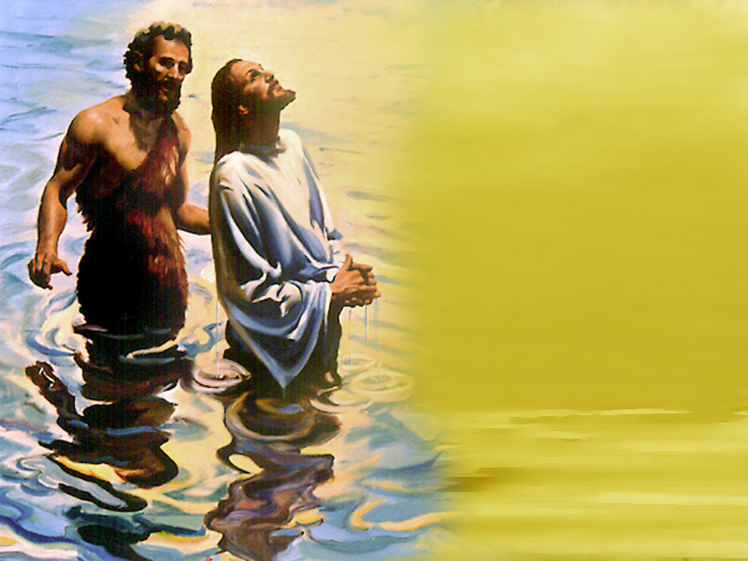
Jesus deixou o Exemplo
Por esse tempo, dirigiu-se Jesus da Galiléia para o Jordão, a fim de que João O batizasse... Batizado Jesus, saiu logo da água, e eis que se Lhe abriram os céus, e viu o Espírito de Deus descendo como pomba, vindo sobre Ele. E eis uma voz dos céus, que dizia: Este é o meu Filho amado, em quem me comprazo.” Mateus 3:13, 16 e 17.

Slide 10
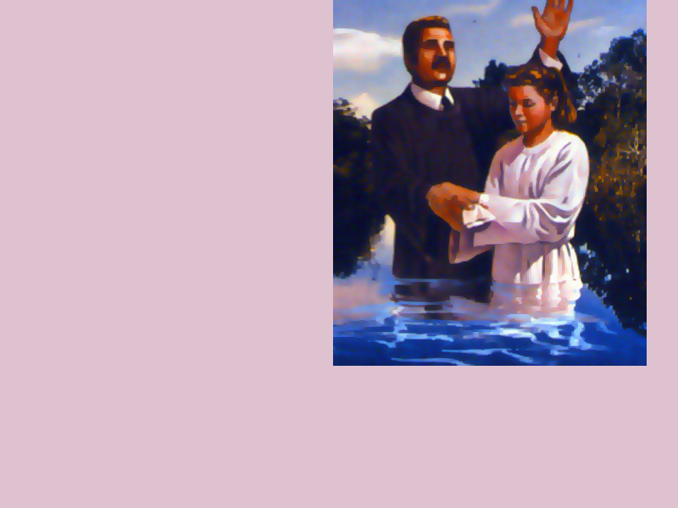
“Ou, porventura, ignorais que todos quantos fomos batizados em Cristo Jesus fomos batizados na Sua morte? Fomos, pois, sepultados com Ele pelo batismo na morte, para que, como Cristo foi ressuscitado dentre os mortos pela glória do Pai, assim andemos nós também em novidade de vida”. Romanos 6:3 e 4.

Slide 11
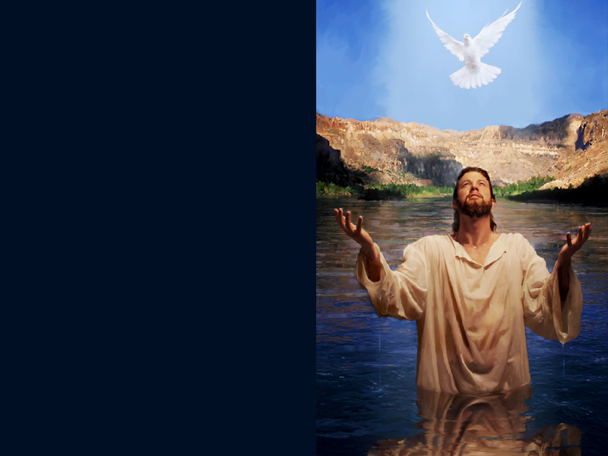
O Batismo simboliza:
Morte
Sepultamento
Ressurreição.

Slide 12
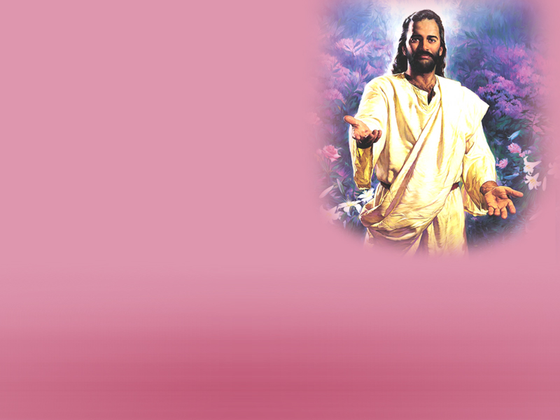
Cinco Razões para Sermos Batizados:
1º Para termos o nome no Livro da Vida.
“Em verdade vos digo: Tudo quanto ligardes na terra será ligado no céu...” Mat. 18:18.
2º Para termos o perdão dos nossos pecados.
“...Arrependei-vos, e cada um de vós seja batizado em nome de Jesus Cristo, para remissão de vossos pecados...”Atos 2:38

Slide 13
3º. Para termos a vida transformada.
“... Se alguém não nascer de novo, não pode ver o reino de Deus”. João 3:3
4º. Para recebermos a salvação.
“Quem crer e for batizado será salvo...”. Marcos 16:16.
5º. Para nos tornarmos filhos de Deus.
“Mas, a todos quantos o receberam, deu-lhes o poder de serem feitos filhos de Deus.” João 1:12

Slide 14

O que você acharia de um rapaz dizer que ama muito a sua namorada, mas que não deseja casar-se com ela? Que tipo de amor é este?

Slide 15

O casamento é a demonstração pública de amor entre um homem e uma mulher.
O batismo é uma demonstração do seu amor a Cristo.

Slide 16

Hoje você pode ter um novo começo.
“Pelo que, se alguém está em Cristo, nova criatura é; as coisas velhas já passaram; eis que tudo se fez novo”. II Coríntios 5:17.
Sua velha vida será esquecida.
Receberá o perdão dos pecados.

Slide 17
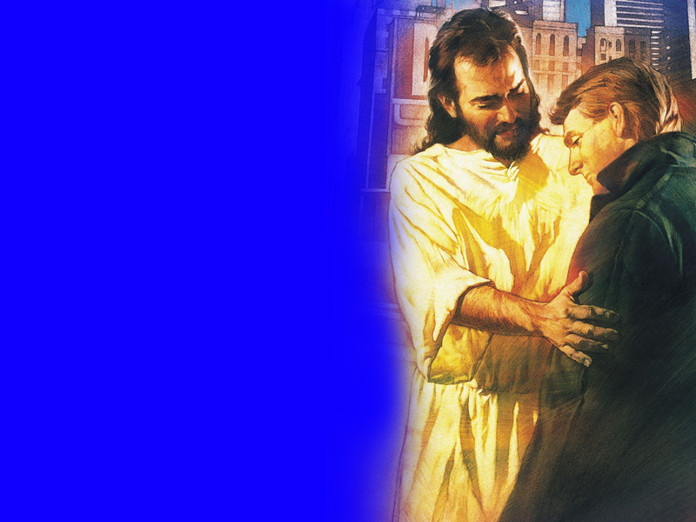
“Se hoje ouvirdes a sua voz, não endureçais o vosso coração”.
Jesus o convida para ter uma nova vida.
Aceite o convite de Jesus e ouvirás a Sua voz dizendo:
Este é meu filho amado.

